Slide 1

Application of CNN on Keras
Dong Xu
EECS Department
C. S. Bond Life Sciences Center
Informatics Institute
University of Missouri, Columbia
http://digbio.missouri.edu

Slide 2
Coverage
PyTorch or TensorFlow
Keras in TensorFlow
More about CNN Model
Batch&Epoch
DropRate
BatchNormalization
CNN Model Training Control

Slide 3





Slide 4
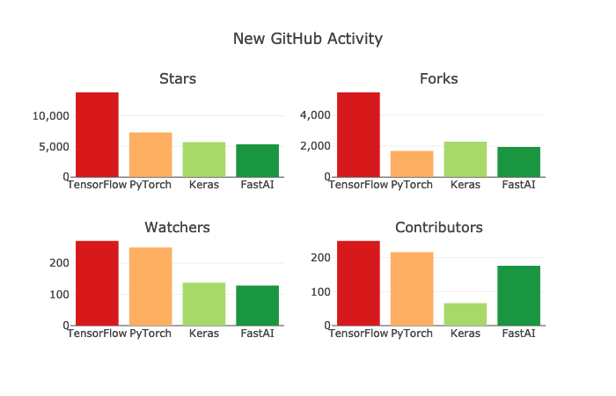
在最大的程序员交友网站GitHub…

Slide 5
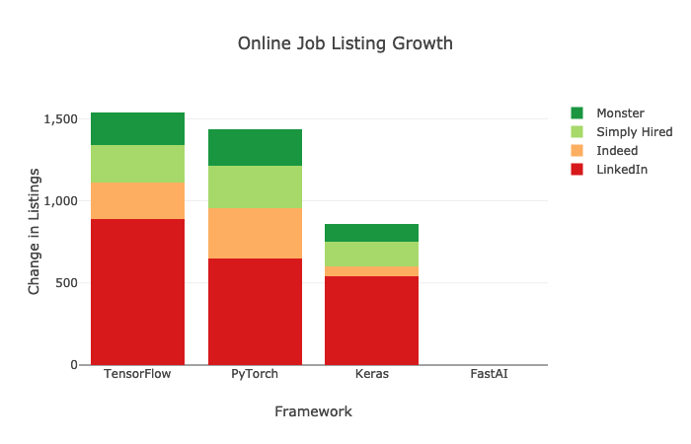
就业

Slide 6
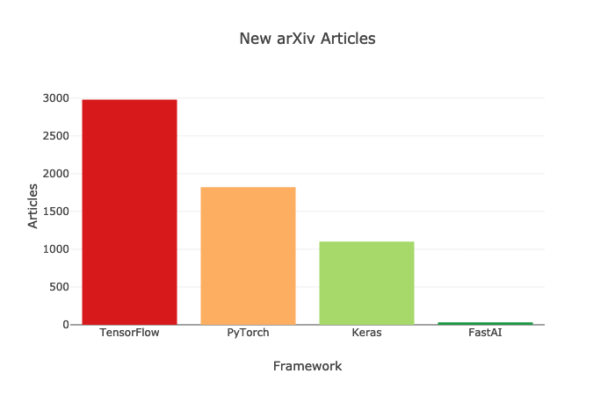
学术

Slide 7
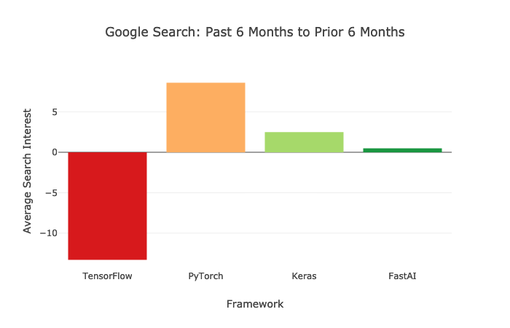
未来？

Slide 8
PyTorch
PyTorch是一个开源的Python机器学习库，基于Torch
底层由C++实现
它最初由Facebook的人工智能研究团队开发

Slide 9
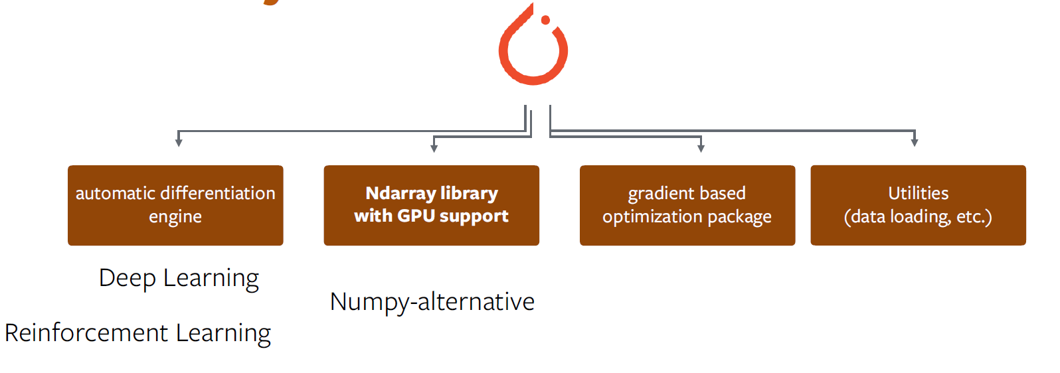
PyTorch

Slide 10
PyTorch- 特点
优点
类 Python 的代码 - PyTorch 本质上是支持 GPU 的 NumPy 替代
GPU相性好 —— Nvidia-CUDA
上手时间快
更适用于研究、爱好者和小规模项目的快速原型开发

Slide 11
TensorFlow
TensorFlow是一个开源软件库，用于各种感知和语言理解任务的机器学习。
最初的雏形来自于Google Brain (Jeff Dean, Greg Corrado and Andrew Ng)
2010年创建的DistBelief，这是一个第一代Google 专属的机器学习系统
Tensorflow 是 Google Brain 的第二代机器学习系统
Geoffrey Hinton 的加入 形成了TensorFlow

Slide 12
TensorFlow
TensorFlow 是一种采用数据流图（data flow graphs），用于数值计算的开源软件库。
Tensor 代表传递的数据为张量（多维数组）
Flow 代表使用计算图进行运算
数据流图用「结点」（nodes）和「边」（edges）组成的有向图来描述数学运算。
「结点」一般用来表示施加的数学操作，但也可以表示数据输入的起点和输出的终点，或者是读取/写入持久变量（persistent variable）的终点。
边表示结点之间的输入/输出关系。这些数据边可以传送维度可动态调整的多维数据数组，即张量（tensor）。

Slide 13
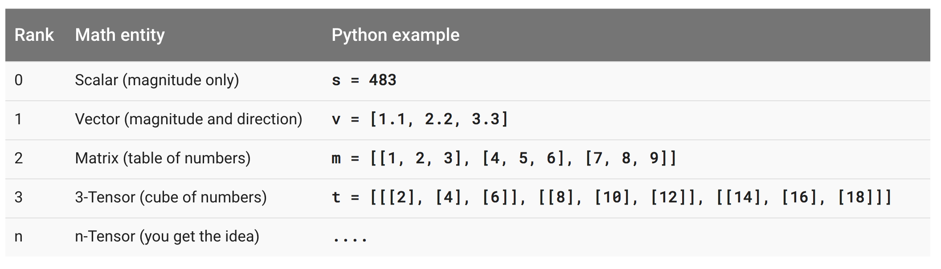

Slide 14
TensorFlow
在 Tensorflow 1.x 中，所有不同的变量和运算都是储存在计算图。所以在我们构建完模型所需要的图之后，还需要打开一个会话（Session）来运行整个计算图。在会话中，我们可以将所有计算分配到可用的 CPU 和 GPU 资源中。

Slide 15
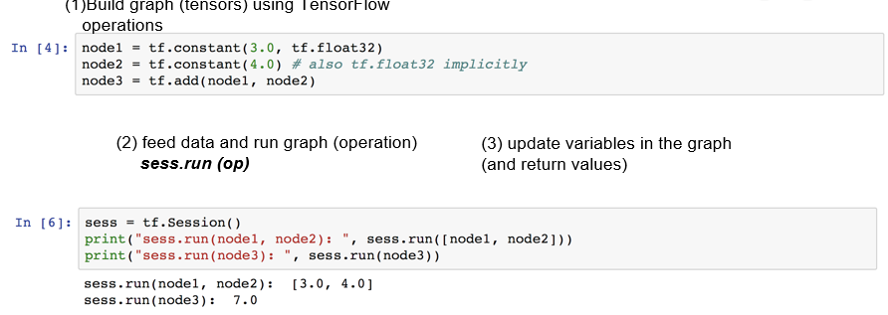
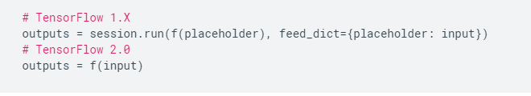
Example
In TensorFlow 2.0 不需要再执行session指定

Slide 16
TensorFlow – 优点
由谷歌开发、维护，因此可以保障支持、开发的持续性。
巨大、活跃的社区
网络训练的低级、高级接口
「TensorBoard」是一款强大的可视化套件，旨在跟踪网络拓扑和性能，使调试更加简单。
多平台部署

Slide 17

Keras
Keras 是一个用 Python 编写的高级神经网络 API，它能够以 TensorFlow, CNTK, 或者 Theano 作为后端运行。Keras 的开发重点是支持快速的实验。
用户友好。 Keras 是为人类而不是为机器设计的 API。它把用户体验放在首要和中心位置。Keras 遵循减少认知困难的最佳实践：它提供一致且简单的 API，将常见用例所需的用户操作数量降至最低，并且在用户错误时提供清晰和可操作的反馈。
模块化。 模型被理解为由独立的、完全可配置的模块构成的序列或图。这些模块可以以尽可能少的限制组装在一起。特别是神经网络层、损失函数、优化器、初始化方法、激活函数、正则化方法，它们都是可以结合起来构建新模型的模块。
易扩展性。 新的模块是很容易添加的（作为新的类和函数），现有的模块已经提供了充足的示例。由于能够轻松地创建可以提高表现力的新模块，Keras 更加适合高级研究。
基于 Python 实现。 Keras 没有特定格式的单独配置文件。模型定义在 Python 代码中，这些代码紧凑，易于调试，并且易于扩展。

Slide 18

TensorFlow
基于TensorFlow的
Starting with Code

Slide 19
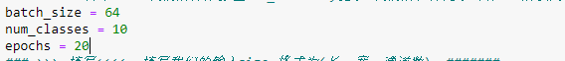
Code - Interpretation
Batch Epochs

Slide 20
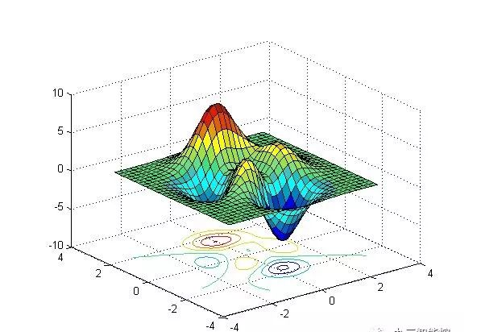
Batch Epochs
梯度下降
群山之中我想要找到最低的山谷，我按照重力作用向下走（梯度下降），先随机选择向西方向，然后再往南方。。。按照收敛的性质，我一定能够达到一个谷底，可能是局部最低点，也可能是全局的最低点，但是，这样肯定比精确梯度的速度快很多。
当前样本最小值
不是真正局部最优
是大样本的近似

Slide 21
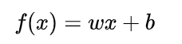
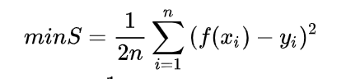
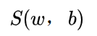
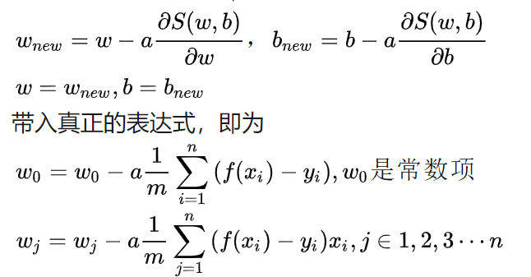
Batch Epochs
梯度下降
损失函数，使得其最小
S可以看做w和b的函数
对于函数而言，求得该函数对所有参数（变量）的偏导，每次更新这些参数，直到到达最低点为止，注意这些参数必须在每一轮一起更新，而不是一个一个更新。

Slide 22
Batch Epochs
梯度下降
损失函数，使得其最小
S可以看做w和b的函数
对于函数而言，求得该函数对所有参数（变量）的偏导，每次更新这些参数，直到到达最低点为止，注意这些参数必须在每一轮一起更新，而不是一个一个更新。

Slide 23
Batch Epochs
Batch-Gradient Descent
在每一轮的训练过程中，Batch Gradient Descent算法用整个训练集的数据计算cost function的梯度，并用该梯度对模型参数进行更新 - 效果较好，速度很慢，内存消耗过大
Stochastic Gradient Descent
Stochastic gradient descent 算法每读入一个数据，便立刻计算cost fuction的梯度来更新参数 - 容易收敛到局部最优，并且容易被困在鞍点 速度快
Mini-batch Gradient Descent
mini-batch Gradient Descent的方法是在上述两个方法中取折衷, 每次从所有训练数据中取一个子集（mini-batch） 用于计算梯度
深度学习训练中的主流方法

Slide 24
Batch Epochs
Mini-batch Gradient Descent
mini-batch Gradient Descent的方法是在上述两个方法中取折衷, 每次从所有训练数据中取一个子集（mini-batch） 用于计算梯度
深度学习训练中的主流方法
Batch size = mini-batch 的大小

Slide 25
Batch Epochs
epoch
当一个完整的数据集通过了神经网络一次并且返回了一次，这个过程称为一个 epoch
为什么要使用多于一个 epoch？
在神经网络中传递完整的数据集一次是不够的，而且我们需要将完整的数据集在同样的神经网络中传递多次。
随着 epoch 数量增加，神经网络中的权重的更新次数也增加，曲线从欠拟合变得过拟合

Slide 26
Batch Epochs
epoch
那么，几个 epoch 才是合适的呢？
Early stop
设置epoch较大
观察学习曲线拐点

Slide 27
Batch Epochs
Sample size - Batch – Epoch – Iteration
Sample size = Batch * iteration = 1 epoch = 1 training
比如对于一个有 2000 个训练样本的数据集。将 2000 个样本分成大小为 500 的 batch，那么完成一个 epoch 需要 4 个 iteration

Slide 28
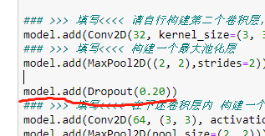
Dropout 层
keras.layers.core.Dropout(rate, noise_shape=None, seed=None)
为输入数据施加Dropout。Dropout将在训练过程中每次更新参数时按一定概率（rate）随机断开输入神经元，Dropout层用于防止过拟合。
2012年，大牛Hinton提出
Improving neural networks by preventing co-adaptation of feature detectors
ImageNet Classification with Deep Convolutional Neural Networks

Slide 29
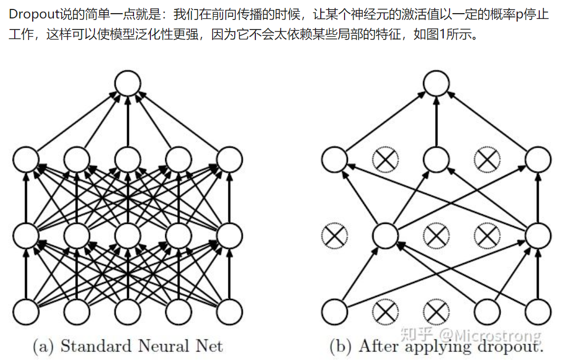
Dropout 层
keras.layers.core.Dropout(rate, noise_shape=None, seed=None)

Slide 30
Dropout 层
keras.layers.core.Dropout(rate, noise_shape=None, seed=None)

Slide 31
Dropout 层
为什么说Dropout可以解决过拟合？
取平均的作用
dropout掉不同的隐藏神经元就类似在训练不同的网络，随机删掉一半隐藏神经元导致网络结构已经不同，整个dropout过程就相当于对很多个不同的神经网络取平均。而不同的网络产生不同的过拟合，一些互为“反向”的拟合相互抵消就可以达到整体上减少过拟合
减少神经元之间复杂的共适应关系
因为dropout程序导致两个神经元不一定每次都在一个dropout网络中出现。这样权值的更新不再依赖于有固定关系的隐含节点的共同作用，阻止了某些特征仅仅在其它特定特征下才有效果的情况 。迫使网络去学习更加鲁棒的特征 ，这些特征在其它的神经元的随机子集中也存在。

Slide 32
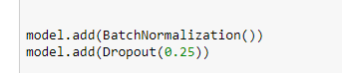
Batch normalization 层
BatchNorm就是在深度神经网络训练过程中使得每一层神经网络的输入保持相同分布的。(2015 Batch Normalization: Accelerating Deep Network Training by Reducing Internal Covariate Shift)

Slide 33
Batch normalization 层
BatchNorm就是在深度神经网络训练过程中使得每一层神经网络的输入保持相同分布的。(2015 Batch Normalization: Accelerating Deep Network Training by Reducing Internal Covariate Shift)
Internal Covariate Shift
随着网络深度加深或者在训练过程中，分布逐渐发生偏移或者变动，之所以训练收敛慢，一般是整体分布逐渐往非线性函数的取值区间的上下限两端靠近
对于每个隐层神经元，把逐渐向非线性函数映射后向取值区间极限饱和区靠拢的输入分布强制拉回到均值为0方差为1的比较标准的正态分布，使得非线性变换函数的输入值落入对输入比较敏感的区域，以此避免梯度消失问题。

Slide 34
Batches

Slide 35
Batch normalization

Slide 36
Batch normalization

Slide 37
Batch normalization

Slide 38
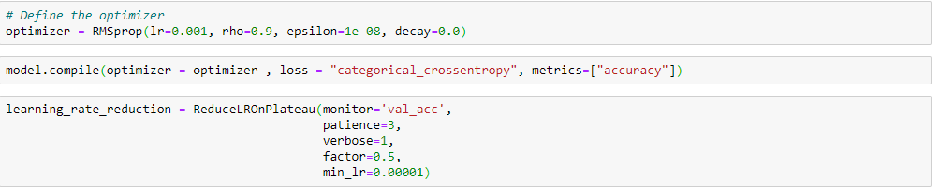
优化器 (optimizer) 是编译 Keras 模型的所需的两个参数之一：
https://keras.io/zh/optimizers/
compile
https://keras.io/zh/models/model/
回调函数
https://keras.io/zh/callbacks/

Slide 39
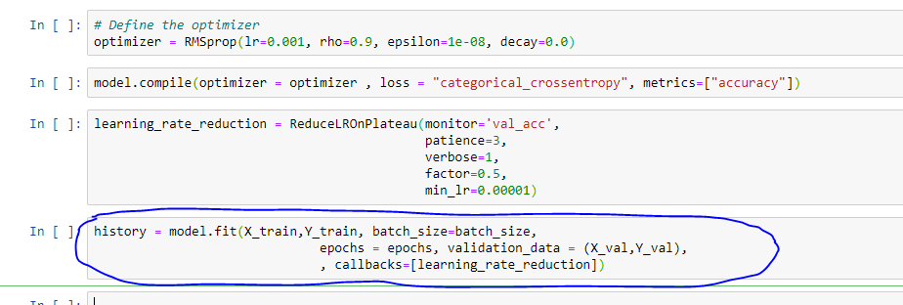

Slide 40
Ready to Train!
Code

